Slide 1
1차년도 (2021.03-2022.02)
AI 기반의 차세대 의료진단시스템 구축 연구
정기 회의
20220117

Slide 2
Issue summary
스캐너 | 1/07 | 1/17
데이터 | 스캐너 학습 데이터 이동 226 서버로 이동 완료 (colon/stomach)
위장-대장 | 분류 모델 개발 Stomach 개발 착수 담당 이슈로 인해서 개발 지연 Stomach 1차 -> 1/10 목표 Colon 1차 -> 1/14 목표 14일까지 이슈 대응 예정 | 이슈 대응으로 인한 설치 연기 리눅스 서버에서 발생하는 패치 오류 확인 openslide, pillow 재설치 및 업데이트 pixman (현재 원인으로 확인되는 모듈) 업데이트 -> 현재 오류 해결 (1/17) Confidence score 코드 수정 현재 14번 서버 ori 코드에 Confidence score를 모델이 제공하도록 코드 수정 매뉴얼 전달 완료 VIT feature extractor 기반의 WSI 분류기 연구 (진행중) 씨젠 AI팀 에서 협업 요청
기타 | lossDiff 논문 게재 확정* | 1/11 씨젠 실무자 워크숍 담당자 변경 및 인수인계 1차 완료 WSI framework (박영진 -> willmer) GCNN (murtaza-> jj) LossDiff (murtaza-> 김무진)[2월 부터 예정]

Slide 3
Issue summary
현미경 | 12/07 | 1/07
Weakly supervised | 이전에 디텍터 파트에서 연구되었던 camouflage 디텍션 방식 적용 방법 연구 중 COD 방식에 대한 연구 및 개발 camouflage 디텐션 (COD) 방식의 알고리즘을 weakly supervised에 적용한 모델 생성 (현재 pseudo label 생성 까지 완료) 기존보다 heatmap의 디테일 대폭 상승 해당 방식으로 수도 라벨 생성 가능 업데이트된 pseudo labe을 기준으로, seg model 학습 해볼 계획 | 이미지 augmentation 추가 실험중 추가 COD 모델 적용 실험중
Segmentation | 모델 비교 실험 1) baseline, 2) 0 label, 3) cutmix segmentation, 4) segmix 네가지 모델에 대한 비교 실험 1차 완료 ‘3)' 모델의 경우, loss 값에 대한 증가가 보임 (수치상은 실패한 실험) 다만 ‘3)' 모델의 정량적인 결과를 확인해본 결과 '1),2)' 방식보다 N과 M에 대한 샘플에 대해서 성능 향상이 확연함
기타 | VIT 모델: false-슬라이드로부터 생성된 패치 데이터 이동 중 - 테스트 예정 | IRB 서류 준비 시작

Slide 4
스케너 시스템
업데이트 내용 및 진행 사항

Slide 5



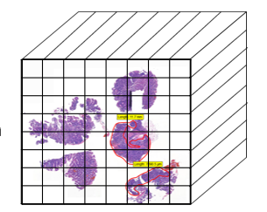

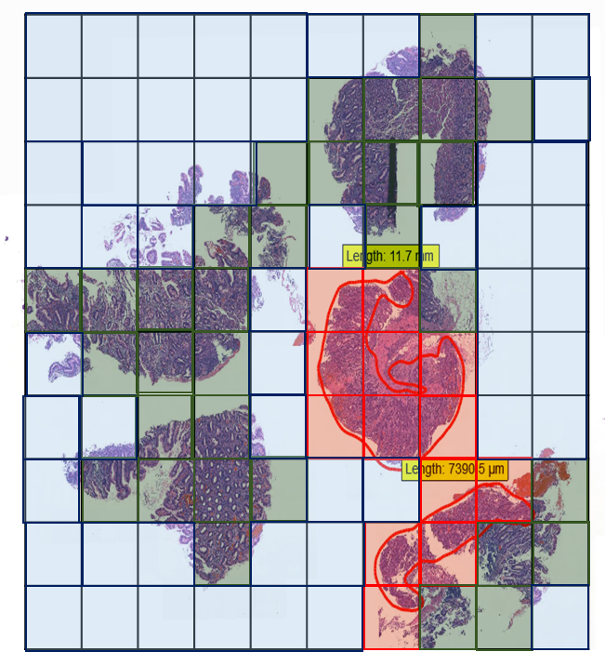

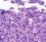
데이터 업데이트 (지난 슬라이드)
현재 학습 상황 (1/7 목표) : 현재 담당자 이슈로 일부 지연 중
1) 225 서버에서 colon lossdiff 학습 중 -> 226 서버로 이동 시켜서, WSI featurecube 학습 계획
2) 225 서버에서 stoamch lossdiff 학습 계획 -> 226 서버로 이동 시켜 WSI feature cube 학습 계획
* 동시 접속으로 인한 모델 충돌 등에 대한 방지
3 class 정상 작동 확인후 4 class 진행할 계획임
'2)' 까지 진행후 모델의 성능에 따라서, 계획 수정 필요함
패치 생성//DB
*DB access 가능 확인
Linux 225번
기존 14번
Linux 226번
분류 결과 저장
패치 이동 (완료)
슬라이드 이동
패치 학습
슬라이드 학습
LossDiff
3
Feature-
cube
Normal
Uncategorized
Whole slide
classifier
Dysplasia
LossDiff(.plk) 이동

Slide 6
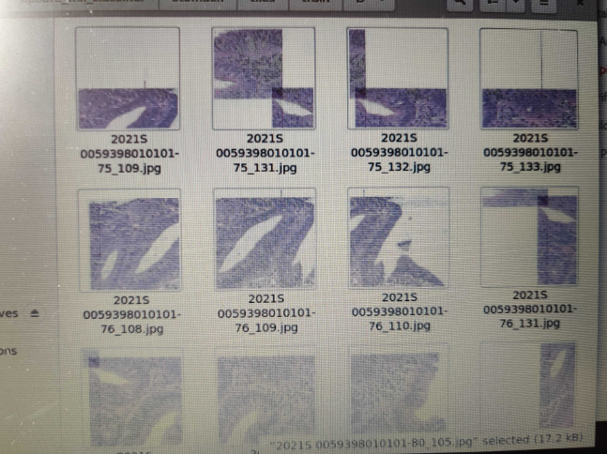
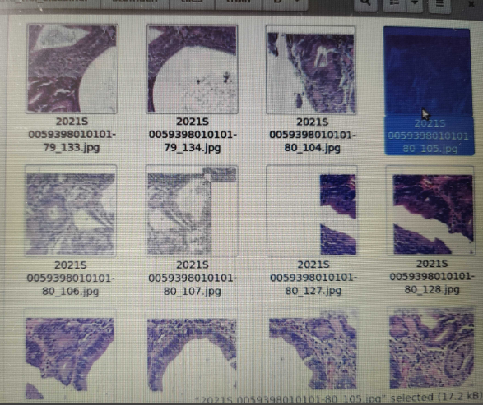
Pixman 업데이트 – 오류 확인
Stomach 모델 설치
학습 및 설치 1차 완료 (stomach) : 모델 run 가능
정확도 70% 정도
디버깅 및 원인 분석
현재 linux 서버에서 심각한 오류 발견
동일한 코드로 기존 linux, 윈도우 서버, pc에서 문제가 없음
Intel사에서 공유한 코드 또한, 동일한 이슈를 보임
Python 과 pillow library 재설치 했으나 동일한 문제 발생
현재 2인이 디버깅 중
겹쳐진 형태의 패치 이미지 발생

Slide 7
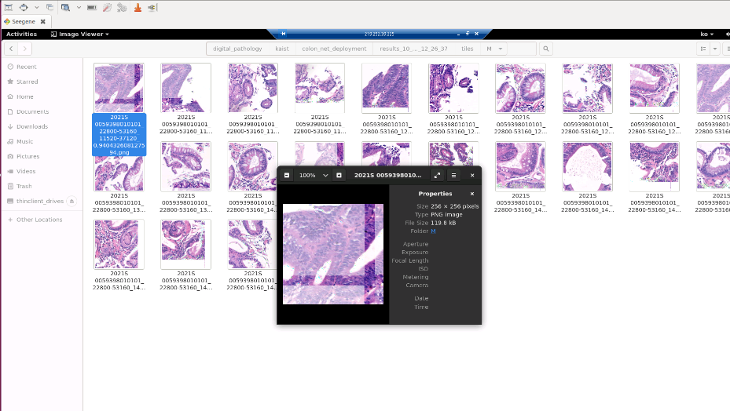
Pixman 업데이트 – 오류 확인
14번 서버: 이상 없음
작업자 linux 서버: 이상 없음
오류 샘플: 2021S 0059398010101
225,226에서만 현재 발생되는것으로 확인
OpenSlide Error with Pixman Version 0.38 (Ubuntu 20.x) #133
https://githubmate.com/repo/TIA-Lab/tiatoolbox/issues/133

Slide 8
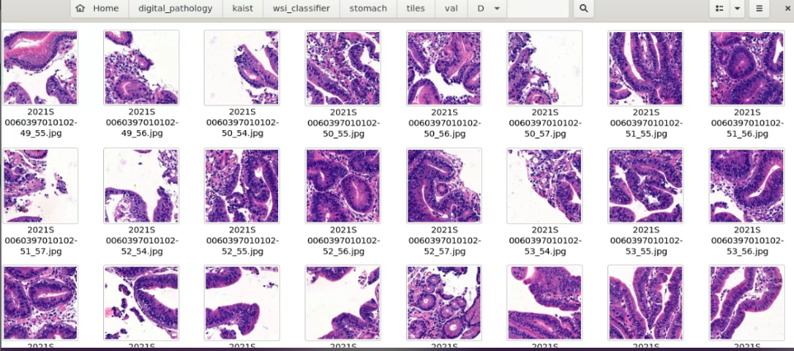
Pixman 업데이트 – 오류 확인
Linux 225번
Linux 226번
현재는 정상 작동됨. 재학습 가능함 – 다만, 데이터 소실 이슈 해결중

Slide 9
슬라이드 시스템
VIT

Slide 10
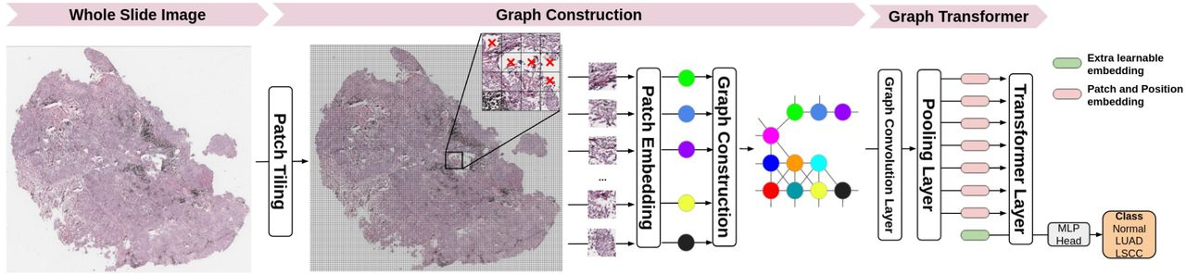
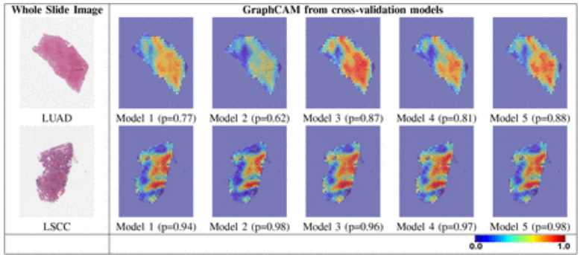
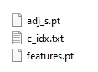
VIT
VIT기반 패치 분류기가 아닌 WSI 분류기 개발 시도중
Step 1: Training Patch Feature Extractor
Step 2: Constructing graph and (prepare everything that needed for training graph VIT):
Step 3: Training Graph VIT:
현재 생성된 feature 데이터의 형태
A deep learning based graph-transformer for whole slide image classification
https://www.medrxiv.org/content/10.1101/2021.10.15.21265060v1.full

Slide 11
현미경 시스템
Segmentation 진행 사항

Slide 12
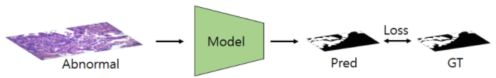
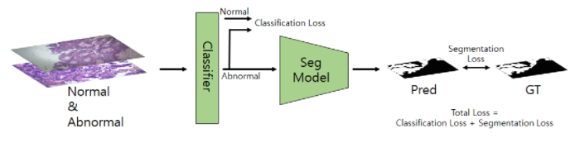
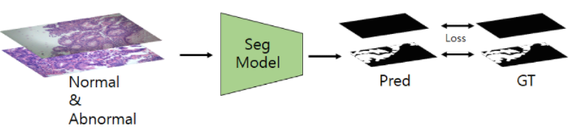
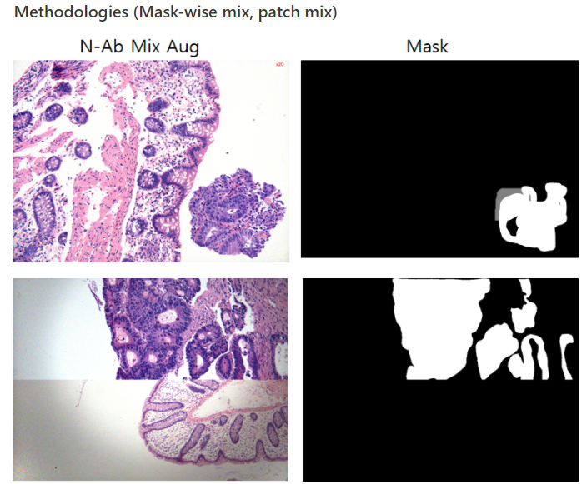
Segmentation 개발 전략 요약
1. Baseline : 일반적인 segmentation 모델
2. End-to-End :초창기의 형태 별도의 분류 모델을 두는 방식
3. Label Zero: 일반적인 segmentation 모델
4. CutMix segmentation : N과 M의 훈련을 동시에 진행하도록 유도하는 augmentation 기법 (cutmix 기반)
5. SegMix segmentation: N과 M의 훈련을 동시에 진행하도록 유도하는 augmentation 기법 (segMix 기반)

Slide 13
현미경 시스템
Cutmix 테스트

Slide 14
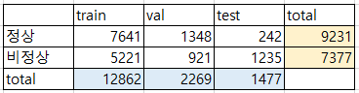
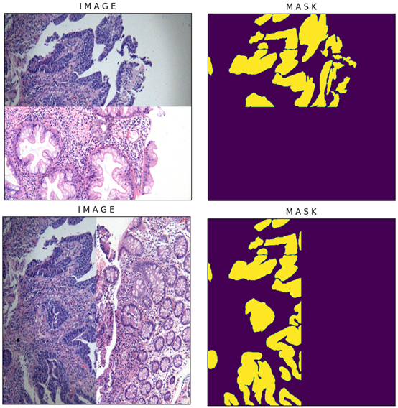

CutMix-segmentation 실험
데이터 셋업
데이터를 다음과 같은 형태로 섞어서 사용 (cutmix)
비정상
정상

Slide 15
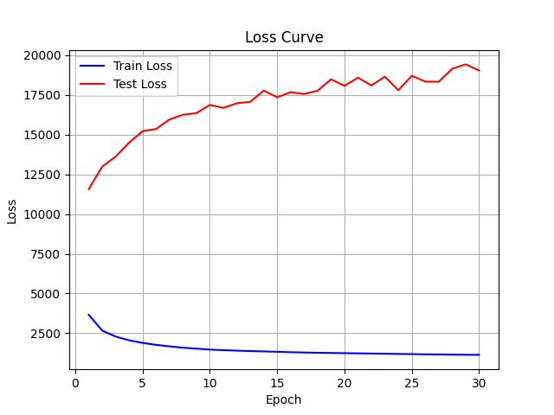
CutMix-segmentation 실험
결과
수치상 결과는 아주 나쁨.
테스트 로스가 급격하게 증가
수치상으로는 training에 급격한 overfitting 현상이 보임
MAE : nan ± nan
Dice coef : 0.351 ± 0.316
IoU : 0.455 ± 0.277

Slide 16
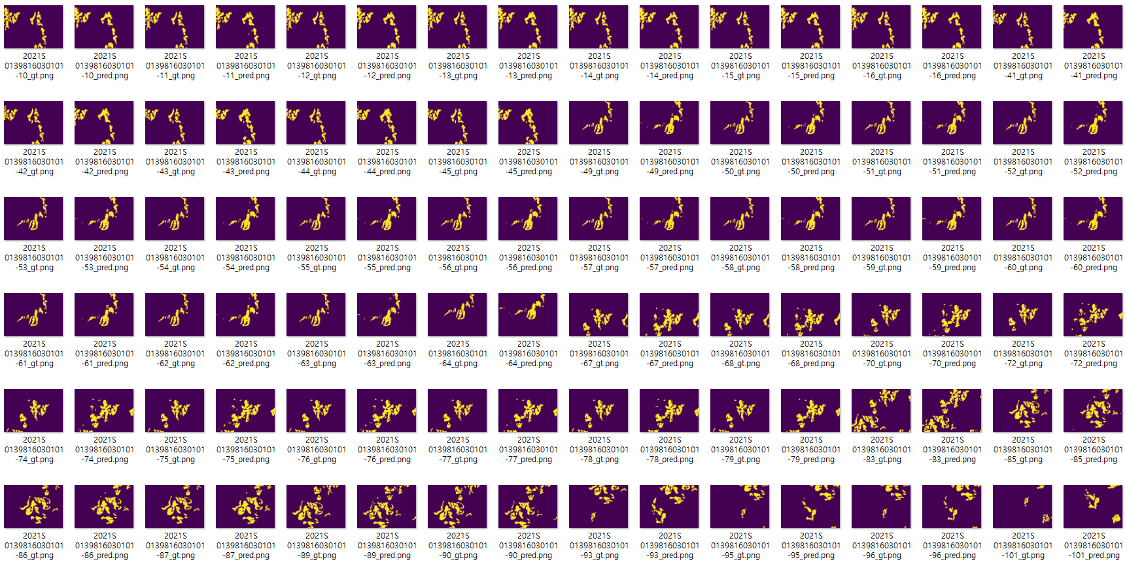
CutMix-segmentation 실험
정성 평가 결과
수치와는 다른 모습을 보여줌 :
기존 의도된 M과 N의 구분이 좀더 명확해짐
M prediction

Slide 17




CutMix-segmentation 실험
정성 평가 결과
수치와는 다른 모습을 보여줌 :
기존 의도된 M과 N의 구분이 좀더 명확해짐
GT
M prediction

Slide 18
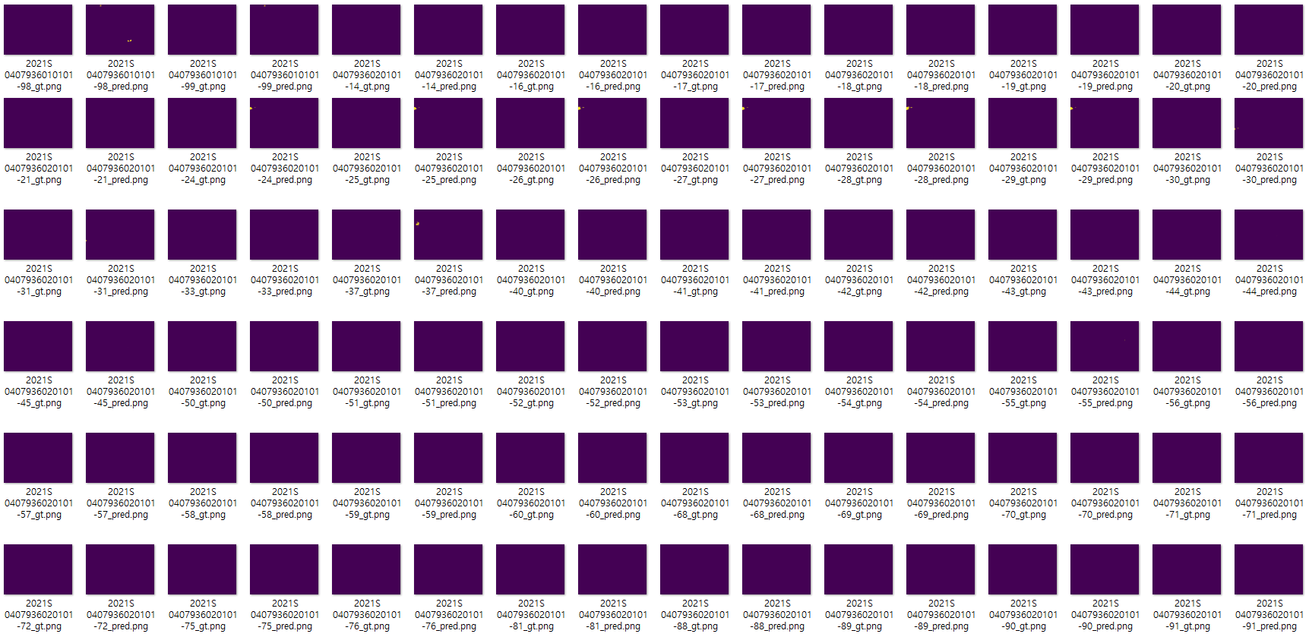
CutMix-segmentation 실험
정성 평가 결과
수치와는 다른 모습을 보여줌 :
기존 의도된 M과 N의 구분이 좀더 명확해짐
N prediction

Slide 19


CutMix-segmentation 실험
정성 평가 결과
수치와는 다른 모습을 보여줌 :
기존 의도된 M과 N의 구분이 좀더 명확해짐
N prediction
GT

Slide 20
현미경 시스템
SegMix 테스트

Slide 21
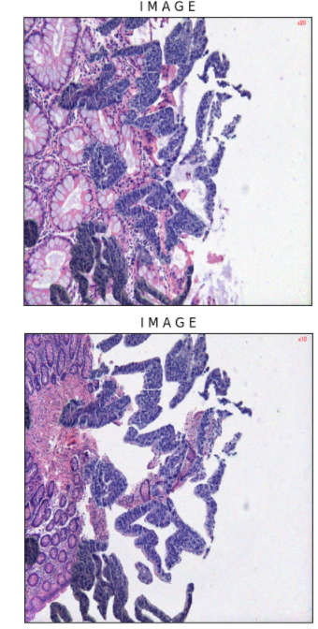
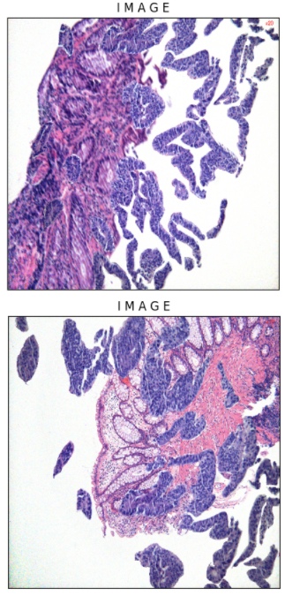
segMix-segmentation 실험
Segmix 데이터 샘플
정상 이미지 background
병변 이미지
*병변에 대한 mask를 기준으로 이미지를 추출하여 N이미지에 덧씌움

Slide 22
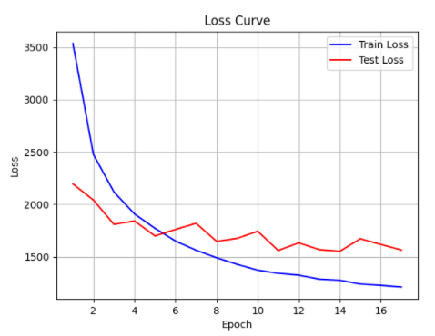
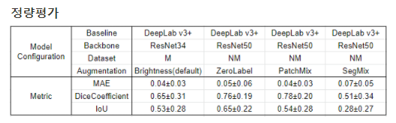
segMix-segmentation 실험

Slide 23
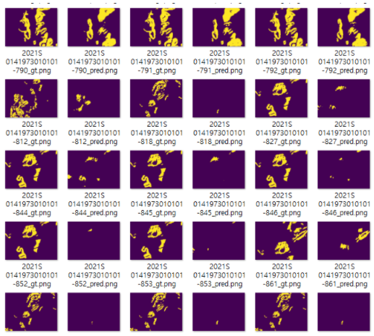
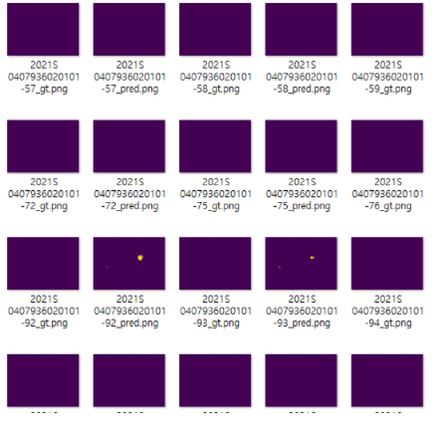
segMix-segmentation 실험
M prediction
N prediction

Slide 24
segMix-segmentation 실험
요약
Cutmix
현재 시각적으로 가장 우수한 결과를 보임
수치적으로 긍정적인 모습을 보임
단, 정량적인 loss 정보가 오류가 있어 보임
해당 부분은 현재 코드 확인 중
Segmix
CutMix와 다르게 병변 주변 정보가 제거됨에 따라 학습을 위한 정보 일부가 부족한 것으로 보임
N 에 대한 추가적인 데이터가 필요함
필요한 샘플 및 내용에 대해서는 정리하여 워크숍 (1/11)에서 공유 예정

Slide 25
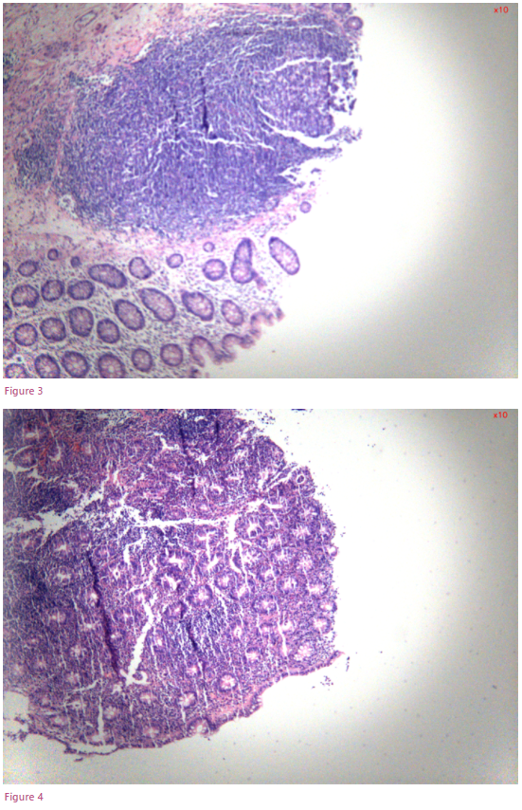
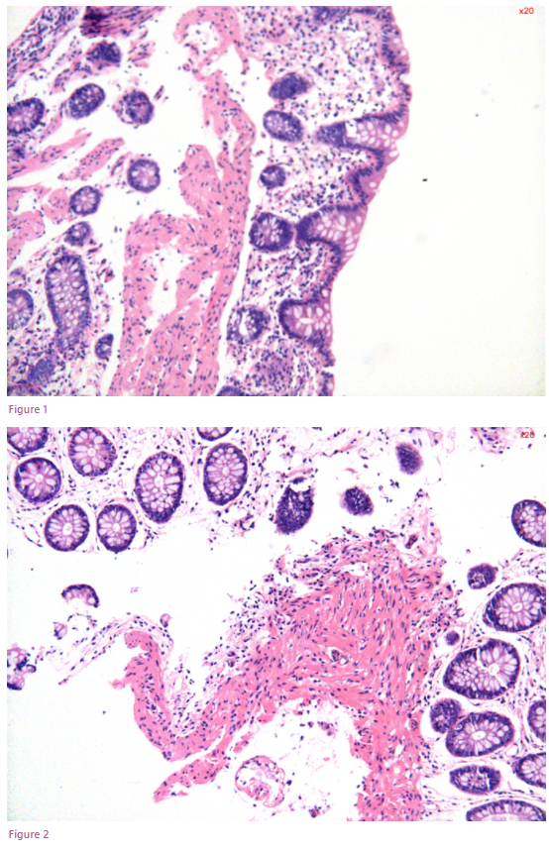
segMix-segmentation 이미지 요청 사항
두 가지 특징 중 하나 이상을 가지는 N 데이터가 필요
gland가 선명하게 다수 존재하는 조직
gland의 색이 유독 진하면 더 좋습니다(아래 Figure1,2).
Gland와 별개로 거칠고 색이 짙은 세포조직이 있는 image (아래 Figure 3,4).
딥러닝모델은 저 부분을 정말 어려워함

Slide 26
현미경 시스템
Weakly supervised segmentation

Slide 27
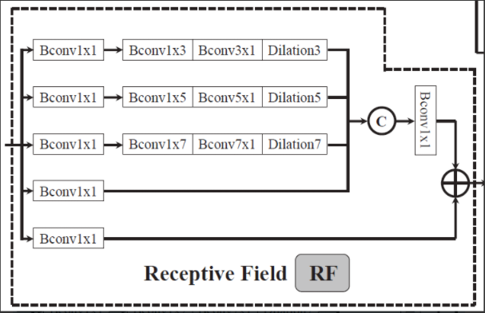
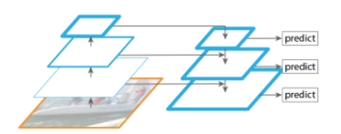
Weakly supervised segmentation
기존 이슈
정보 손실: 모델 학습을 위해서 이미지의 축소 (3000*->512)
경계 정의의 어려움: 기존의 명확한 사물 경계와는 다르게 의료 이미지는 경계의 어려움이 있음
=> pseudo label 생성을 위한 새로운 접근법이 필요함
Camouflaged Object Detection 모델 중 하나인 SINet의 Search Module을 응용
Receptive field를 적용하여 상위 필터 정보가 복구된 (512->3000*) 이미지로 정보가 흐르도록 적용
현재 pseudo 레이블 생성까지 개발 완료-> segmentation 모델에 학습시킬 계획
5개의 brach로 이루어짐.
receptive field를 늘리기 위한 component
→ 다양한 size 및 level의 feature들을 학습할 수 있게 하여 robust한 cue를 학습

Slide 28
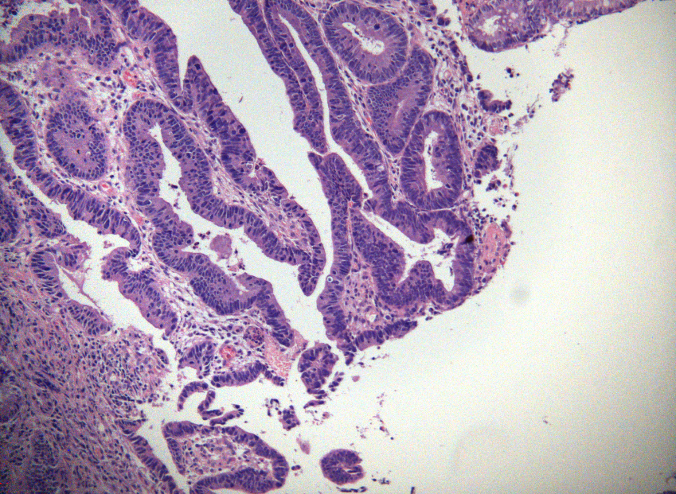

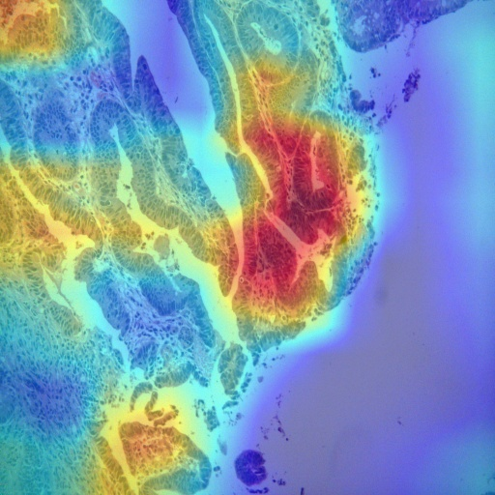
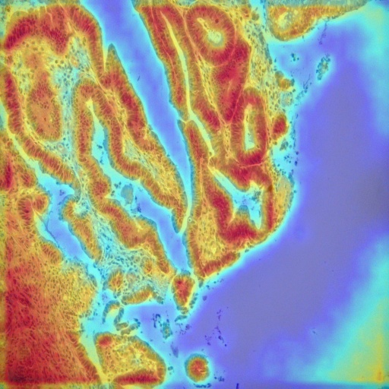
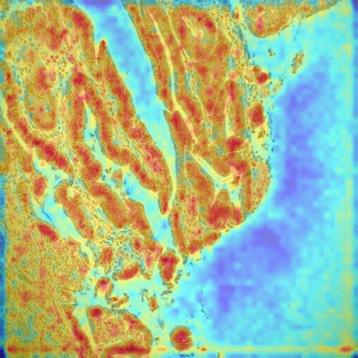
Weakly supervised segmentation
기존 CAM
COD
Data aug + COD

Slide 29
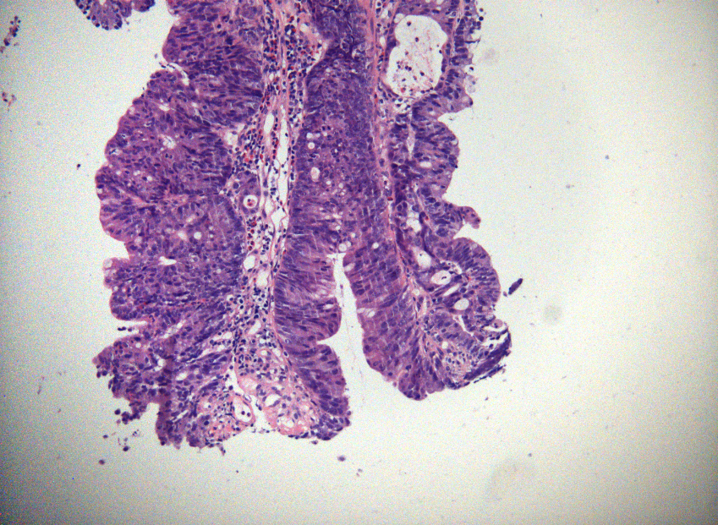

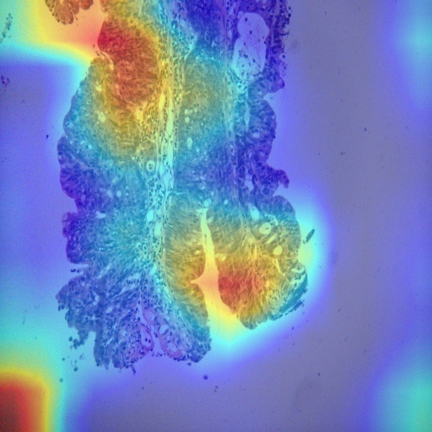
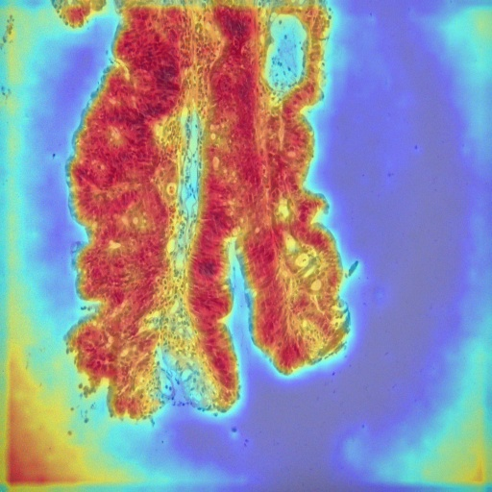
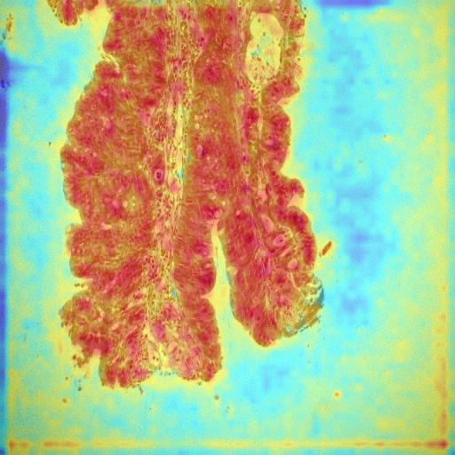
Weakly supervised segmentation
기존 CAM
COD
Data aug + COD

Slide 30
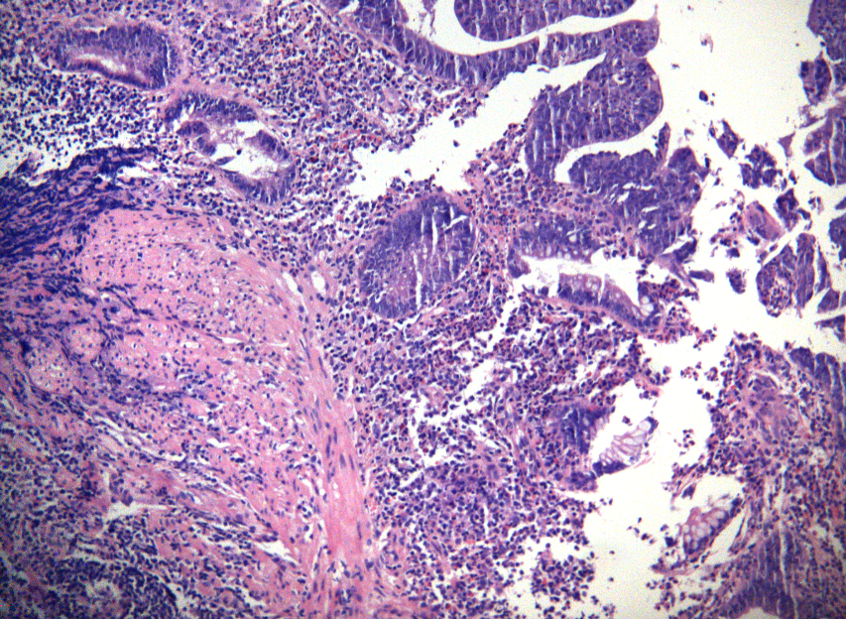

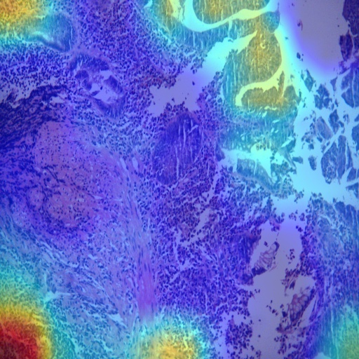
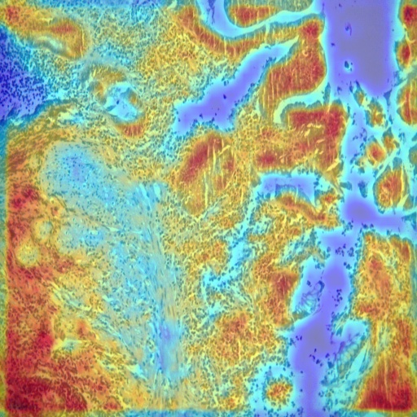
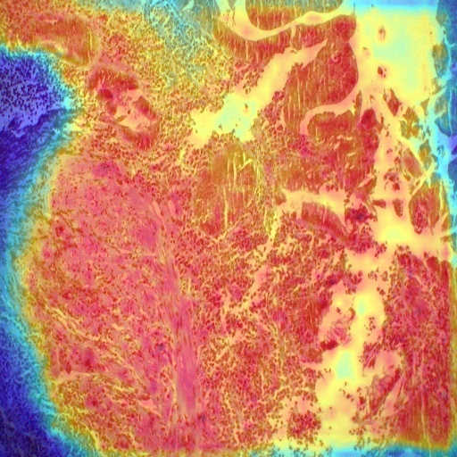
Weakly supervised segmentation
기존 CAM
COD
Data aug + COD

Slide 31
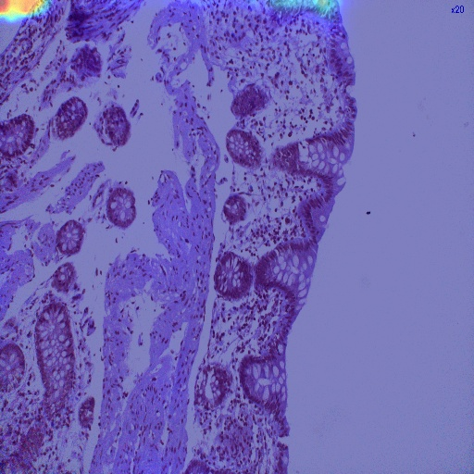
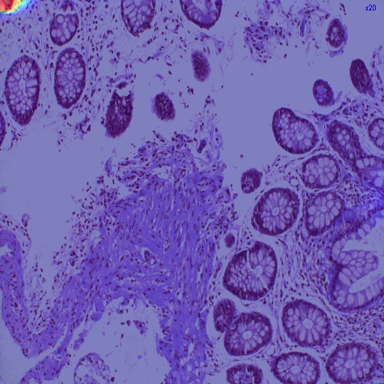
Weakly supervised segmentation
N case에 대해서는 heatmap을 거의 생성 하지 않음
다만 그림자, 모서리에 gland에 대해서 민감하게 반응함.

Slide 32

Weakly supervised segmentation
이슈 사항
전문의 커멘트 요청-
수도 코드에 어떤 형태가 더 적합한지 논의 필요 (seg 모델이 필요한가?)
현재 작은 병변에 대해서는 약한 모습이 보임
전체 시스템에서 40배율이 필수적인지
현재 N의 경우 배율이 보임
모서리쪽 그림자에 의한 에러가 많음
SEG 모델 까지 가야하는지에 대해서는 피드백 요청
COD aug 등에 대한 비교 피드백 요청 (가장 붉은색 기준)
실용성을 위해서는 40X에서도 디텍팅이 필요

Slide 33
업데이트 관련
Incremental learning

Slide 34


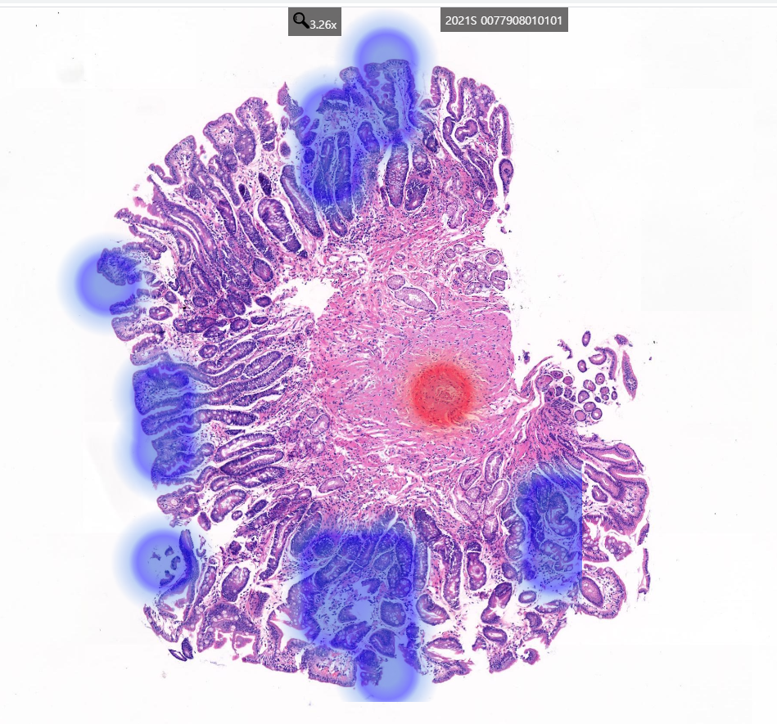
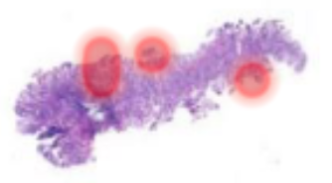
1. Incremental learning
System concept
1
Daily
Unlabeled pool (slides)
Updating
Oracle
Auto
*Sample selection
(patches)
Sample selection
(patches)
candidates
Oracle (Pathologist)
Model
prediction
Class : A
=
Class : B
Uncertain case
Negative case
Weakly-supervising

Slide 35
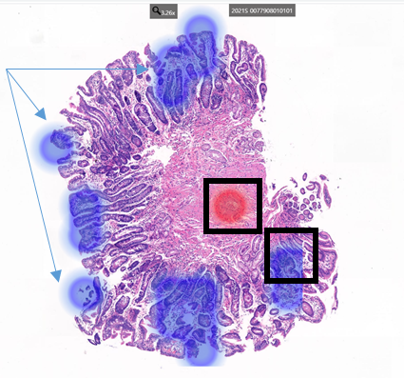
1. Incremental leaning system (2)
Auto
핵심 필요 사항
false positive (실제 N) case
(1) SeeDP: false positive 인지*
(2) SeeDP : 좌표 정보 DB 저장*
(3) 좌표 및 WSI로 학습용 패치 생성*
(4) 업데이트 데이터 storage에 저장
(5) 주기적 업데이트 시행
2) false negative (실제 D,M) case
(1) SeeDP: false negative 인지 *
(2) SeeDP: 오분류된 패치에 대해, 사용자가 선택 및 재분류 선택 *
(3) SeeDP: 오분류 패치- 좌표, 재분류 정보 DB 저장*
(4) 좌표 및 WSI로 학습용 패치 생성*
(5) 업데이트 데이터 storage에 저장
(6) 주기적 업데이트 시행
3) WSI 분류기 업데이트 (annotation X)
주기 업데이트시, 후보 WSI를 포함하여 업데이트
대상 슬라이드를 선별하는 과정 필요
Sample selection
(patches)
*좌표 정보 저장
false positive case
*Sample selection
(patches)
Oracle
false negative case

Slide 36
1. Incremental leaning system (3)
*Sample selection
(patches)
Auto
Oracle
새로운 table 필요
Sample selection
(patches)
패치 정보
슬라이드 정보
*좌표 정보 저장
false negative case
재 레이블링 정보
false positive case
1) Oracle에 의한 패치 선택 기능
2) Oracle에 의한 패치 재 레이블링 기능
D였던 패치를 M으로 레이블링 할 수 있도록 선택
3) 변경된 레이블과 패치 정보 (슬라이드, 위치 정보) DB의 테이블에 저장
저장 방식에 대해서는 실무자와 추가 논의 필요
슬라이드 위치 정보 or 실제 슬라이드 이동이 필요한지 등
1) N으로 최종 확정된 슬라이드 정보 저장
씨젠 AI팀 개발 범위

Slide 37
IRB
IRB 준비 필요 사항

Slide 38
IRB 준비
카이스트 필요 서류
CITI : 각 학생 수료 필요 (“bryan, 홍성래, 김태미)
심의면제신청서
인체유래물연구 심의면제자가 점검표
연구계획서
씨젠 의료 재단 필요 서류
심의 면제 확인서
동의 면제 사유서
연구 계획심의 의뢰서 :
이전 씨젠 의료재단과 카이스트의 프로젝트 명칭 차이로 인해서 필요한 서류

